Slide 1
Growth up Capital in Korea
Era of Manufacturing Diaspora
Invest Capital and Share Insight
ANDA H Asset Management
Hongkeun Oh

Slide 2
1. Macro
전례가 없는 통화의 확장은 소비의 증가로 연결되었으며 역사적으로 유례가 없이 강한 소비가 지속되고 있음
FED Total Asset ($B)
US PCE ($B)

Slide 3
1. Macro
일반적으로 증가한 통화량은 소비의 증가량과 비슷하게 흘러가는데 COVID-19 이라는 사건으로 인하여 일종의 '지연된 소비'가 역대적으로 가장 높은 상태임
US M2 & PCE ($T)

Slide 4
1. Macro
강한 소비가 정치적인 사건과 함께 공급부족을 만나게 되면서 급격하게 왜곡되었던 인플레이션은 2023년의 인플레이션 스윙으로 연결될 것으로 예상됨
FED Rate & US CPI (%)

Slide 5
1. Macro
시장은 통화량의 제한적 상승에 우려를 하고 있지만 우리가 핵심적으로 봐야 하는 지표는 통화유통속도임
시장의 장기방향성은 매우 매력적이며 인플레이션 변곡점이 발생하는 2023년 여름 ~ 가을은 시장의 변환점에 해당할 것임
US M2 Velocity
GDP = M2 x Velocity

Slide 6
2. Politic
현재의 정치는 복잡해보이지만 실제로는 에너지와 기축통화라는 큰 축으로 해석될 수 있으며
이러한 과정에서 미국-중국의 대립각도 역시 이해할 수 있음
US Oil Export (1000 Barrels / Day)
Oil & CNY
Russia
Iran
China
Saudi
Oil Flow
CNY Flow

Slide 7
2. Politic
특히 기축통화와 관련한 미국-중국의 대립은 타협점을 가지기 어려우며 이는 '기축'이라고 하는 단어가 가지고 있는 배타성에 기인하고 있음

Slide 8
2. Politic
이러한 중국과 미국의 대립각도는 중국 중심의 제조업에서 Ex-China 제조업으로의 큰 전환이 발생하고 있음
그리고 이러한 흐름에서 'Manufacturing Diaspora'가 발생하고 있는 것임
참고로 2023.1Q의 미국 실업률 3.5%는 최근 40년 기준 최저점
US Unemployment Rate (%)

Slide 9
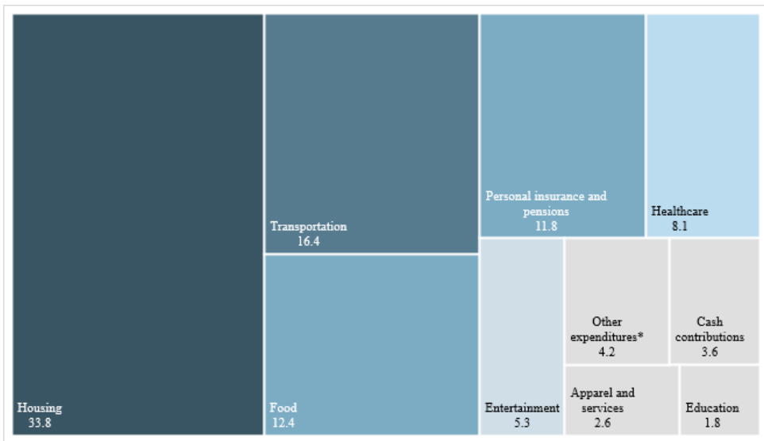
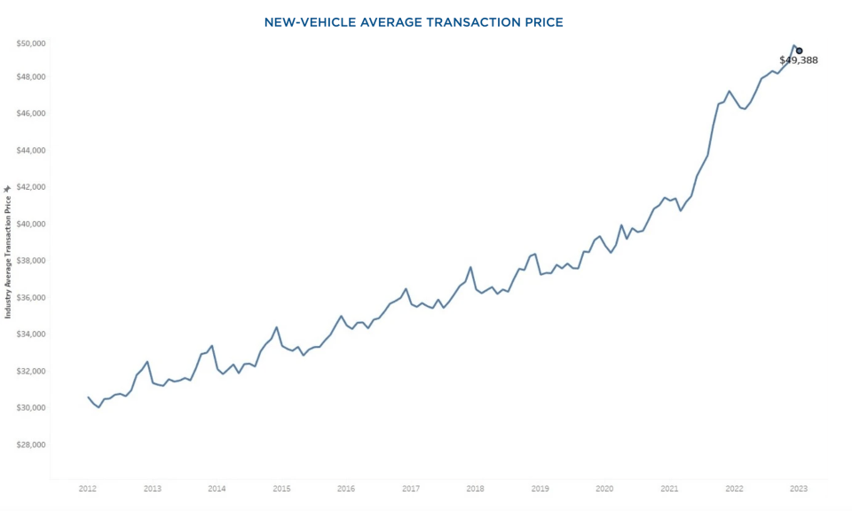
3. Industry
강한 소비력은 개인의 소비품목적으로 평균적으로 가장 비싼 자동차의 가격 상승을 가져오고 있으며
'자율주행'과 '전기차'라는 패러다임전환은 자동차 소비를 더 강하게 만들고 있음
US Expenditure Breakdown (%)
New Vehicle Average Transaction Price

Slide 10
3. Industry
대부분의 기업들이 핸드셋 시장을 중심으로 성장한 것과 비교할 때 자동차 산업의 경우에는 현재 심각하게 저평가가 되었으며 핸드셋산업으로 자본을 축척한 IT기업군과 전통 자동차 기업군의 대립은 시간이 지날수록 강해질 것으로 예상됨
Automotive Market vs. Smart Phone Market ($T)
Market Cap Comparison ($B)

Slide 11
3. Industry
기계공학을 형태를 가지고 있는 전통적 자동차산업과 반도체 및 프로그래밍이라는 성격을 가지고 있는 핸드셋 산업의 결합은 자동차 산업의 진화를 빠르게 하고 있으며 제품 변화에 대한 고객의 인지력도 크게 상승하고 있음
Conventional
Player
Toyota, BMW, Volkswagen
Hyundai
Electronic
Player
LG Energy
Samsung SDI
SK, CATL
Automotive
Industry
Smartphone
Player
Apple
Samsung
Huawei
Software
Player +
Google
NVIDIA, Infineon
Tesla

Slide 12
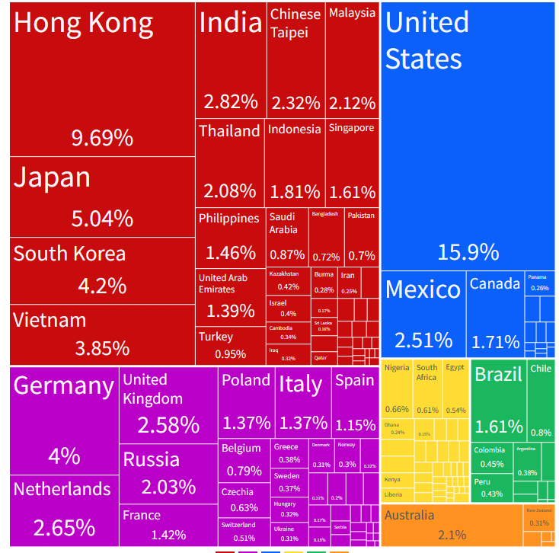
4. Growth up Capital in Korea
한국은 미국과 중국에 대한 기술적인 중립국가에서 미국으로 그 중심축을 변경하고 있으며 물류가 가까워서 수혜를 보았던 한국의 대중국 산업은 매우 어려워질 것임. 하지만 NATO국가를 대상으로 하는 기업은 큰 기회를 가져갈 것으로 보임
China Export by Countries (FY 2021)
China Export by Countries (FY 2022)
EU
US
$688B
$537B
Opportunity
China
Korea
Risk
$156B

Slide 13
4. Growth up Capital in Korea
핸드셋 산업은 앞으로 성숙기에 도달하겠지만 자동차 산업의 경우에는 이게 시장 도입기에 해당함
한국의 경우 핸드셋산업과 자동차 산업이 동시에 성장해 있어서 매력적인 산업구조를 가지고 있음
Comparative Industry Mapping
산업 | 한국 | 일본 | 중국 | 대만 | 유럽
자동차 | 강함 | 강함 | 강함 | 없음 | 강함
IT | 강함 | 중간 | 강함 | 중간 | 중간
반도체 | 강함 | 약함 | 약함 | 강함 | 약함
비고 |  |  | 거래가 어려움

Slide 14
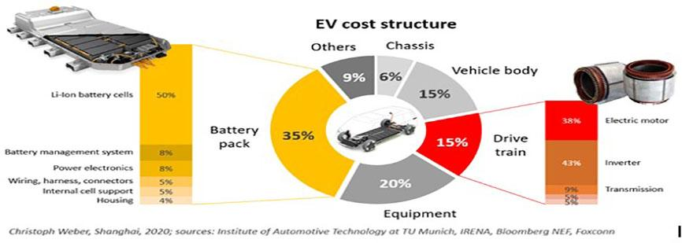
4. Growth up Capital in Korea
한국내의 산업은 A. NATO를 대상, B. 자동차산업에 연결이라는 두가치 축을 기준으로 성장하게 될 것이며 현재는 전기 자동차의 동력원에 해당하는 배터리를 중심으로 성장하고 있음
EV cost structure example

Slide 15
4. Growth up Capital in Korea
배터리 산업의 규모는 시장의 예상되는 규모에 비하여 매우 초기 단계이지만 대상이 되는 자동차 산업 자체의 규모가 매우 거대해서 LG, SK와 같은 그룹사 들도 조달에 대하여 어려움을 느끼고 있음
World Battery CAPEX (GWh)
Korean Battery CAPEX Projection (Gwh)

Slide 16
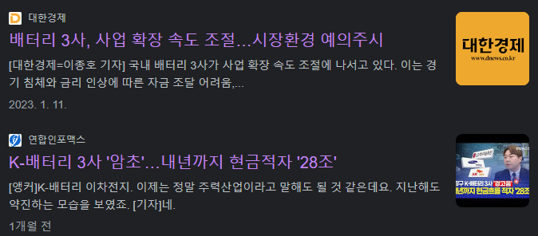
4. Growth up Capital in Korea
대형 그룹사들도 어려움을 느끼는데 그룹사에 공급을 하고 있는 중견기업의 경우에는 자본에 대한 니즈가 매우 심각한 상태이며 시장금리까지 올라간 상황에서 성장자금에 대한 어려움은 더 커지고 있음
CAPEX news
Korea 10Y (%)

Slide 17
4. Growth up Capital in Korea
이러한 현재의 구조는 한국에서 Growth up Capital Play를 하는 완벽한 시간을 제공하고 있으며 ANDA H는 이러한 시장포지션닝을 강하게 하고 있는 회사임
Strong
Macro
Opportunistic
Politic
Paradigm-shift
in
Automotive
Industry
Massive
CAPEX
Best Time for
Korean Growth Market

Slide 18
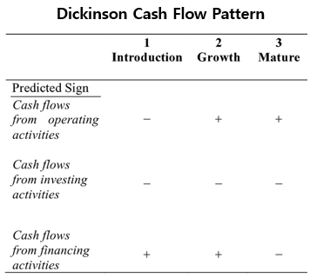
5. ANDA H Strategy
기업이 성장을 위한 자금이 필요로 할때는 기업의 잉여현금은 매우 낮으며 영업을 통하여 발생한 현금보다 더 많은 CAPEX가 필요하기 때문에 Straight Bond 조달은 장기적으로 좋지 않음
그래서 일반적인 구조에서는 지분을 일정부분 희석하는 메자닌을 발행하게 되며, ANDA H는 이러한 성장기업의 메자닌 투자에서 강한 투자자임
ANDA H Mezzanine Investment (KRW in 억)

Slide 19
5. ANDA H Strategy
또한 부채성 조달을 하는 것이 어려운 회사의 경우에는 Structured Growth up capital Play를 하고 있으며 현 경영진의 사업에 대한 열정과 시장의 자본을 연결시킨 '매각후 재출자'구조를 통하여서도 기업의 성장을 돕고 있음
TSI news
TSI Financial Structure
(KRW in 억)
TSI Market Cap
(KRW in 억)
*current data is simple expectation
from FY2022

Slide 20
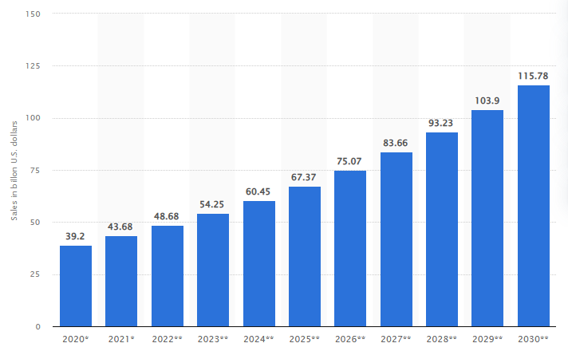
5. ANDA H Strategy
현재의 TSI PMI가 어느정도 종료가 되면 반도체산업에 대한 투자를 본격적으로 진행할 예정이며 TSI와 유사한 구조로 딜을 진행할 예정
Automotive Semiconductor Market Size Forecast($B)

Slide 21
Q&A

